Slide 1
Filozofia przyrody
Wykład Xa: Popper, Russell, Whitehead, Kuhn
Filozofia nauki XX wieku
Prof. dr hab. inż. Grzegorz Karwasz
Uniwersytet Mikołaja Kopernika w Toruniu
https://scholar.google.com/citations?user=z-gn_lsAAAAJ&hl=en
https://www.researchgate.net/profile/Grzegorz-Karwasz
https://orcid.org/0000-0001-7090-3123

Slide 2
„Filozofia nauki”
„W poprzednich okresach, filozofowie uważali, że istnieje metafizyka przyrody, dział wiedzy głębszy i bardziej zasadniczy niż każda z nauk empirycznych. […] Dziś filozof nauki nie wierzy już w istnienie tego rodzaju metafizyki; stara filozofia przyrody została zastąpiona przez filozofię nauki, i ta najnowsza filozofia nie interesuje się odkrywaniem faktów i praw (co dziś jest zadaniem naukowca empiryka) ani metafizyką świata. Filozofia nauki zwraca uwagę na samą naukę, studiując pojęcia, które owa stosuje, metody które używa, jej możliwe rezultaty, formy jej stwierdzeń i typy logiki, które są stosowane.” (R. Carnap, Philosophical Foundations of Physics)
„Ale obszerna literatura […] obejmuje również rozważania metafizyczne na temat odpowiedniości przedstawień naukowych świata i ich relacji z wyobrażeniami powszednimi, rozważania nt. aktualności i praktyczności; w świetle nauki obecnej znaczenie pojęć, jak „substancja” (Whitehead), materia i przyczynowość (Bertrand Russell); i w końcu rozważania etyczne nt. konsekwencji odkryć naukowych i ich zastosowań, jak też rozważania nt. „wpływowych metafizyk”, wizji świata i ich założeń kategorialnych, wpływających na jej rozwój.
N. Abbagnano, Storia della filosofia, De Agostini, Novara 2006, t. 12, s. 369

Slide 3
Bertrand Arthur Russell (1872-1970)
„Filozof, matematyki i myśliciel społeczny, był wnukiem Lorda Johna Russella, premiera rządu w czasach królowej Wiktorii. […] W 1916 r. został usunięty z college’u za działalność pacyfistyczną i skazany na 6 miesięcy więzienia. Po raz drugi był więziony przez 7 dni w 1961 r. w wieku 89 lat w związku z prowadzoną przez niego aktywną kampanią przeciwko zbrojeniom nuklearnym. W 1950 r. otrzymał Nagrodę Nobla w dziedzinie literatury; w uzasadnieniu określono Russella jako „jednego z najwybitniejszych rzeczników racjonalizmu i humanizmu naszych czasów oraz nieustraszonego bojownika o swobodę wypowiedzi i myślenia na Zachodzie”
W swoich głównych pracach z zakresu logiki i matematyki (1910-13, Principia Mathematica, wspólnie z A.N. Whiteheadem) stworzył podstawy współczesnej logiki, odkrył szereg związków logicznych, wprowadził nowe teorie. Dowodził, że podstawowe terminy matematyki można zdefiniować za pomocą pojęć czysto logicznych, tak jak „lub”, „nie”, „wszelkie”, „niektóre” [te ostatnie dziś powszechnie używane i nazywane kwantyfikatorami]. W tym celu sformułował system logiki dostatecznie ścisły i bogaty, aby mógł objąć podstawowe twierdzenia matematyki.
W odniesieniu do religii Russell odważnie zajmował stanowisko zdecydowanie krytyczne. Świat pojmował jako zbiór zdarzeń fizycznych.”
M. Hemploliński, Bertrand Russell – analiza formalna przeciwko paradoksom filozofii, w: Myśli i ludzie, Filozofia XX wieku, pod red. Z. Kuderowicza, Wiedza Powszechna, 2002

Slide 4
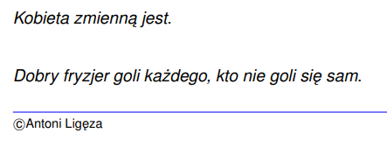
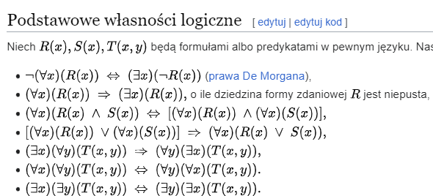
Rachunek kwantyfikatorów
https://ai.ia.agh.edu.pl/_media/pl:dydaktyka:logic:logika-kwantyfikatory-11-14-dl.pdf
https://pl.wikipedia.org/wiki/Kwantyfikator

Slide 5
Russell: „brzytwa” logiczna
„Głównym narzędziem logicznym dla eliminacji paradoksów ontologicznych (zwłaszcza dotyczących przedmiotów nierealnych i bytów ogólnych) mających swe źródło w języku [por. Suma logiczna, Ochkama] jest teoria deskrypcji. Teoria podaje sposób analizy wyrażeń językowych występujących w podmiotach zdań i uchodzących za nazwy oznaczające rzekomo określone obiekty (np. w gramatyce tzw. nazwy złożone, nazwy ogólne oraz nazwy przedmiotów nierealnych). Teoria stwierdza w ogólności, że wszelkie takie wyrażenia, nie będąc nazwami w sensie logicznym, są wyłącznie deskrypcjami określonymi lub nieokreślonymi i są całkowicie przekładalne na wyrażanie zawierające predykatory i kwantyfikatory. ”
Metafizyka ta (neoheglistów, McTaggarta i Bradleya) prowadziła do odrzucenia wszelkich twierdzeń zdrowego rozsądku i nauki. W Absolucie myśl identyfikuje się z przedmiotem myślanym, doświadczanie z przedmiotem doświadczanym !
Russell opowiedział się za realizmem. […] Poprzez analizę zdań można dokonać analizy faktów. Począwszy od 1914 zaczyna stosowań wobec swej dotychczasowej koncepcji rzeczywistości przepełnionej najrozmaitszego rodzaju bytami, brzytwę Ockhama. Tradycyjną formułę: Entia non sunt multiplicanda praeter necessitatem, przekształcił Russell w postulat: gdziekolwiek jest to możliwe, należy zastąpić byty znane na mocy wnioskowania przez obiekty będące logicznymi konstrukcjami z przedmiotów bezpośrednio uświadamianych” (M. Hemploliński, op. cit., str. 235-8)

Slide 6
Whitehead: filozofia organizmu
Alfred North Whiteahead (1861-1947) angielski matematyk, fizyk, filozof. Twórca filozofii organizmu i prekursor filozofii procesu. Twierdził, że świat i znajdujące się w nim przedmioty są organizmami, w których zachodzą ciągłe procesy, a ich zasadniczą cechą jest zdolność do rozwijania się i realizacji potencjalnych możliwości.
„O ile chodzi o funkcjonowanie ciała zwierzęcego, ostateczny rezultat jest taki, że przekaz fizycznego wpływu, poprzez pusta przestrzeń w obrębie orga-nizmu, nie jest całkowicie zgodny z fizycznymi prawami obowiązującymi dla nieorganicznych społeczności. […] W istocie, żyjące społeczności obrazują teorię, zgodnie z którą prawa natury rozwijają się wraz ze społecznościami, które konstytuują danę epokę.” [Dla biologa to, zapewne, nieco bełkot.]
„Pierwotne dążenia, które wspólnie konstytuują zamiar Boga, zmierzają do intensywności, a nie do zachowania czegoś. Bóg, w swej pierwotnej naturze, jest nieporuszony miłością do tego czy innego szczegółu” [dla teologa to…]
Jeden z końcowych wniosków Whiteheada brzmi: «Koncepcja Boga jest sposobem, w jaki rozumiemy ten niewiarygodny fakt, że to, czego nie może być jednak jest […] naszych działań, które przemijają, a jednak żyją wiecznie»
A. N. Whitehead, Proces i rzeczywistość. Esej kosmologiczny. Tłum. P. Staroń, Wyd. Marek Derewiecki, Kąty 2021, str. 173, 172, 25.

Slide 7
Thomas Kuhn (1922-1996)
Historyk nauki i filozof amerykański, położył bazy epistemologiczne analizy modeli, według których nauka się rozwija, w radykalnej opozycji do modelu racjonalnego, typowego dla XX wieku (neo-pozytywizm i racjonalizm krytyczny Poppera), według których historia nauki jest nieistotna dla epistemologii. W Strukturze rewolucji naukowej (1962) rysuje model nie „kumulatywny” ale „rewolucyjny” rozwoju naukowego. Według tego modelu rozwój nauki przebiega poprzez zmianę aktualnego paradygmatu¹⁾ (czyli „solidnej struktury założeń koncepcyjnych, teoretycznych, instrumentalnych i metodologicznych” które rządzą badaniami społeczności naukowej w określonym zakresie zjawisk), do nowego paradygmatu.
Taka zmiana zachodzi, kiedy stosowany aktualnie paradygmat akumuluje znaczną serię „anomalii”, w swych próbach wyjaśnienia zachowania natury. A ponieważ różne paradygmaty są różnymi sposobami patrzenia na świat i prowadzenia badań naukowych i są nie do pogodzenia między sobą, zmiana paradygmatu, przejście społeczności naukowej do nowego paradygmatu jest procesem rewolucyjnym. Procesem, który dla Kuhna jest z pewnością nacechowany „coraz to dokładniejszymi bardziej wyrafinowanym” zrozumieniem świata, ale który nie może być rozumiany jako postęp w kierunku „kompletnego, obiektywnego, i prawdziwego wyjaśnienia przyrody”.
Tutto filosofia, DeAgostini, Novara, 1997, str. 317

Slide 8
Kuhn: Teorie w fizyce
„Nowe kanony wyjaśniania w fizyce rodzą się wraz z nowymi teoriami, wobec których są one w znacznym stopniu pochodne. Nowe teorie fizyczne – na przykład mechanika Newtona – były powszechnie odrzucane przez ludzi, którzy wprawdzie przyznawali im zdolność rozwiązywania nie dających się uprzednio wyjaśnić problemów, niemniej z uporem twierdzili, że niczego one nie tłumaczą
Następne pokolenia, nauczone korzystać z tych teorii, uznawały z reguły, że mają one również moc wyjaśniającą. Pragmatyczne powodzenie teorii naukowej zdaje się gwarantować ostateczny sukces związanego z nią sposobu wyjaśniania. Moc wyjaśniająca rodzi się jednak dopiero z czasem.
Doświadczenie wielu współczesnych uczonych wskazuje, że można być mocno przekonanym do nowej teorii, a zarazem nie być odpowiednio przygotowanym, by traktować ją jako teorię wyjaśniającą. To przychodzi dopiero z czasem, ale – jak dotąd, zawsze przychodziło.”
Kuhn, Pojęcia przyczyny w rozwoju fizyki, w: Dwa bieguny, str. 64
Jak cytowałem, 100 lat po jej powstaniu, „mechaniki kwantowej ciągle nie rozumiemy”. Co nie zmienia faktu, że znakomicie z niej korzystamy.
Kuhn, fizyk z zawodu, dużo lepiej rozumie tę dziedzinę niż Popper. Ale ich wyjaśnienia są ciekawe, bo komplementarne.

Slide 9
Kuhn: Rola matematyki i doświadczenia
„Przed Tycho de Brahe astronomowie nie śledzili ciągłego ruchu planet. Notowali natomiast wschody, opozycje [zbliżenia] i inne podstawowe konfiguracje planet, które były potrzebne do sporządzania tablic efemeryd [do dziś się to tak nazywa] oraz obliczania parametrów, jakich wymagała teoria. […]
Zwolennicy Bacona, ludzie tacy jak Boyle, Gilbert czy Hooke, dokonywali eksperymentów, rzadko kiedy dążyli do okazania czegoś, co było już znane lub do określenia jakiegoś szczegółu w celu rozszerzenia istniejącej teorii. Chcieli raczej przekonać się, jak zachowywać się będzie przyrod w dotąd niezbada-nich lub nawet niezachodzących okolicznościach. […] Drugą innowacją był nacisk na eksperymenty, o których Bacon powiadał, że „chwytają byka za rogi”
Powołania na barometr i pompę powietrzną naświetlają trzecią, być może najbardziej uderzająca innowację wprowadzoną przez ruch baconowski. […]
Następne stulecie było świadkiem szybkiego wprowadzania i coraz szerszego wykorzystania teleskopów, mikroskopów, termometrów, barometrów, pomp powietrznych, elektroskopów oraz rozmaitych innych nowych urządzeń.”
T. Kuhn, Tradycje matematyczne a tradycje eksperymentalne w rozwoju nauk fizycznych, w: Dwa bieguny, przeł. Stefan Amsterdamski, PIW, 1985, str. 83-84

Slide 10
G. Karwasz, J. Kruk, Idee i realizacje dydaktyki interaktywnej, UMK, 2011

Slide 11
„Rewolucja kopernikańska”
Kopernik nie zamierzał dokonywać żadnej rewolucji
Zafascynowany astronomią, prawdopodobnie od czasów studiów w Krakowie 1492-1496 (w bibliotece były dzieła wybitnych uczonych starożytnych i średniowiecznych, m.in. Burydiana, który sformułował zasadę bezwładności), pobyt w Bolonii, a szczególnie w Padwie, poświęcił obserwacjom astronomicznym (nauce greki, i kolekcjonowaniu dzieł)
Konieczność reformy kalendarza była oczywista od czasów Rogera Bacona (1267). Zbliżający się rok 1500 wyzwolił zapotrzebowanie na tę reformę: ustalenie dnia równonocy tak, aby Wielkanoc nie przesuwała się w kierunku karnawału. Chodzi o 1 dzień na 130 lat.
Kopernik, m.in. na podstawie lektury dzieł greckich, uświadomił sobie, że najprostszym wyjaśnieniem jest przyjęcie ruchu Ziemi, jako jednej z planet. I to „trojakiego ruchu Ziemi”. Ten trzeci, to powolna „precesja” osi obrotu
Wiedząc, że ten pomysł wzbudzi kontrowersje (np. we Francji, na Oxfordzie) kompletował dane obserwacyjne. Tym bardziej, że było jasne, że orbity nie są dokładnie koliste.
Ale tego kolejnego kroku dokonał już ktoś inny: Johannes Kepler

Slide 12
Struktura rewolucji naukowej?
Jak mówiliśmy, punktem przejścia od świata nieracjonalnego, pełnego zjaw i demonów, do Matematycznych zasad filozofii przyrody jest praca Newtona z 1687 r. (chociaż to Kopernik był autorem pierwszego nowoczesnego – analityczno-syntetycznego i obserwacyjno-obliczeniowego traktatu naukowego a Galileusz autorem paradygmatu doświadczalnego fizyki).
Praca Newtona, jak mówiliśmy, była bestselerem wśród europejskiej arystokracji (chociaż np. Locke poprosił Newtona o uproszczoną wersję, bez formuł matematycznych). Tak więc Newton (a nie np. również znaczny fizyk, Robert Hook, ani astronom Flamsteed) stał się ikoną angielskiej nauki. Prawa Newtona są do dziś podstawą mechaniki. Sonda „New Horizons” wysłana w 2006 roku w kierunku Plutona, po prawie 10 latach i przebyciu 4,5 mld km przeleciała w odległości 12,5 tys. km od tej planetki. To jakby trafić piłką golfową do dołka odległego o 40 km.
Newton korzystał z praw Keplera (a ten z modelu Kopernika). Ale prawo grawitacji – oddziaływania ciała niestykających się, wzbudzało kontrowersje; idea wirów Kartezjusza została skrytykowana przez Newtona w Scholium
I tak, pod koniec XIX wieku Newton był „królem” fizyki. Jedynie orbita Merku-rego wykazywała systematyczną, acz małą anomalię od prawa Newtona.

Slide 13
Struktura rewolucji naukowej?
Einstein, w dwóch pracach z 1905 podjął zagadnienie „pogodzenia” praw elektromagnetyzmu Maxwella z zasadą względności dwóch ruchów (prostoliniowych i jednostajnych) Galileusza. Było to pytanie jak najbardziej uzasadnione, nie wynikające z żadnych obserwowanych „anomalii”. Wynikiem, zupełnie niespodziewanym był w pierwszym artykule wniosek o stałem prędkości światła, w drugim – słynne E=mc².
Einstein pracował jako urzędnik w Biurze Patentowym w Bernie. Żart, który opowiadam (za Tullio Regge), że zasnąwszy spadł z krzesła, a gdy się obudził, zadał sobie pytanie, czy w czasie spadku działa grawitacja (bo jej nie czujemy). Wniosek, z porównania grawitacji i przyspieszającej windy jest taki, że te dwa efekty nie dadzą się odróżnić, no prawie. Linie sił grawitacji działają do środka Ziemi (czyli radialnie), a w windzie linie tych pozornych sił są równoległe. Innymi słowy, zmienia się mierzona geometria przestrzeni.
A tak serio, to Einstein chciał rozwinąć teorię względności na drugą, obok ruchu jednostajnego prostoliniowego, klasę modelowych ruchów Galileusza: na ruch jednostajnie przyspieszony. Nazywany ją ogólną teorią względności.
Precesja orbity Merkurego, zakrzywienie przez Słońce światła odległej gwiazdy, spowolnienie czasu w polu grawitacyjnym: to wyniki OTW.

Slide 14
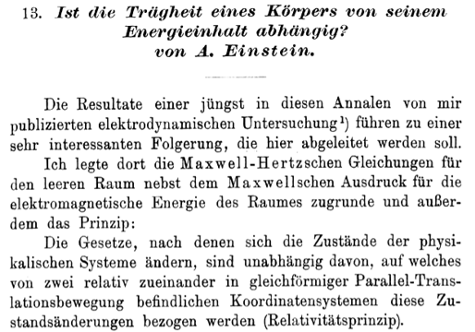
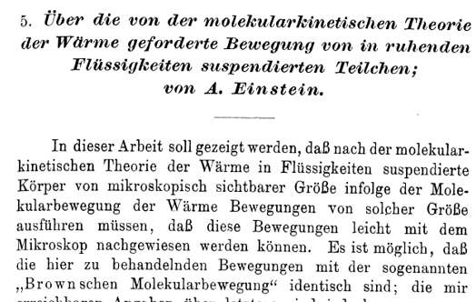
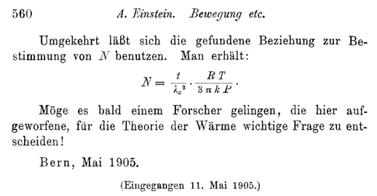
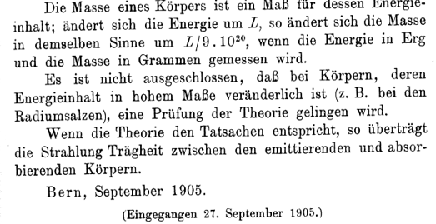
Falsyfikowalność teorii?
Einstein we wszystkich znaczących pracach podawał sposoby na doświadczalne sprawdzenie swoich prac. Mawiał: „to doświadczenie jest ostatecznym sprawdzianem teorii”. Z drugiej strony, jako doświadczalnik, nauczyłem się dopiero w USA, korzystać z teorii przed rozpoczęciem doświadczenia.

Slide 15
Paul Feyerabend (Wiedeń 1924- Genolier 1994)
„ Na bazie analizy głównie historycznej nauki chce wykazać, że reguły metodologiczne zaproponowane przez różne teorie epistemologiczne były systematycznie łamane w praktyce naukowej, ale również to łamanie było zasadnicze dla rozwoju nauki. […] nie ma żadnej metody ogólnej, żadnego „systemu” reguł które rządzą konstruowaniem i rozwojem dzieła naukowego. Co jednak nie oznacza, że nauka postępuje bez reguł, ale po prostu, że korzysta ona za każdym razem z reguł, które uważa za stosowne dla realizacji swoich celów, bez korzystania a jakiejś jednaj metody generalnej i z góry ustalonej.
Tak! Działalność odkrywcza to przejaw ludzkiego, wolnego i kreatywnego intelektu, aby nie wspominać o Keplerze i jego wizji pracy naukowej.
Odrzucając identyfikację racjonalności i metody, Feyerabend uważa, że nie jest możliwe rozróżnienie między nauką a nie-nauką; nie jest możliwe stwierdzenie, że nauka dzięki swej metodzie jest najlepszą formą wiedzy [zob. E. Morin, a także moje stwierdzenia, że w przypadku spraw trudnych jak powstanie świata, umysł naukowca i wyobraźnia artysty są równie cenne]; i w końcu uzasadnić dominującą pozycję jaką nauka zajmuje we współczesnym systemie społecznym i kulturowym.”
Olga Tokarczuk: „Dziś, również uniwersytety nie spełniają funkcji kulturotwórczej. Naukowcy zamienili się w wyrobników goniących za punktami i grantami.”
Tutto filosofia, DeAgostini, Novara, 1997, str. 317-8

Slide 16
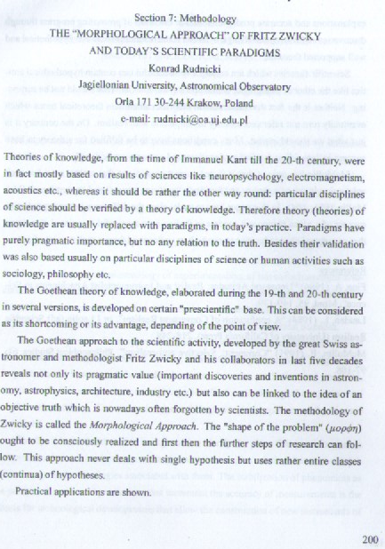
What else?
Współczesna filozofia nauki,
przyrody, logiki
„Współczesne teorie wiedzy, poczynając
od Kanta do XX wieku, były oparte na neuropsychologii, elektromagnetyzmie, akustyce itd., mimo że powinno być raczej na odwrót: poszczególne dziedziny nauki powinny być weryfikowane prze teorię wiedzy. Dlatego, w dzisiejszej praktyce teorie wiedzy są zastępowane przez paradygmaty.” […]
International Union of History and Philosophy of Science
11th Int. Congress of Logic, Methodology and Philosophy of Science, Kraków, August 20-26, 1999, Volume of Abstracts
Special, great thanks to Akinori Tanogashira san

Slide 17
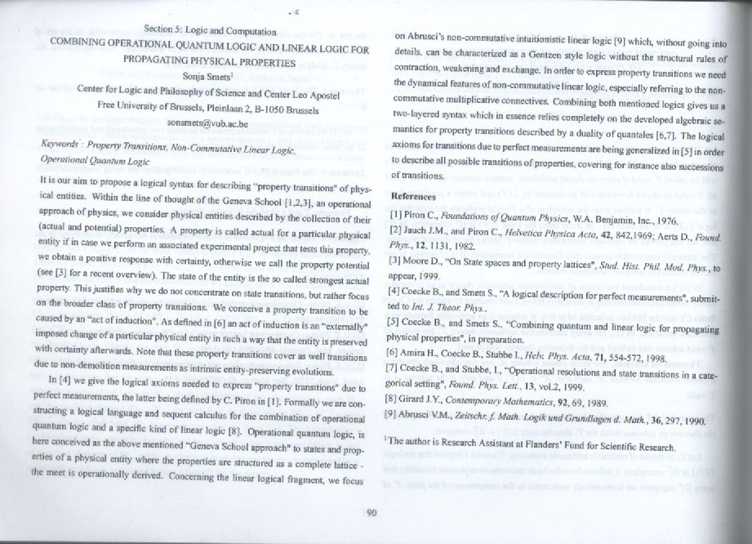
„Aktualność i potencjalność w fizyce”
„Potencjalny – zanim zrobimy doświadczenie
Aktualny – po zrobieniu…”

Slide 18
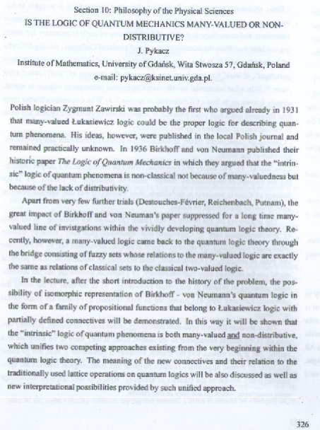

„Logika wielowartościowa w fizyce kwantowej”
GK: Wynik pomiaru w mechanice kwantowej nie jest przewidywalny.
Czy to znaczy, że logika jest wielowartościowa?
Kłania się Parmenides: albo coś jest, albo czegoś nie ma.
W kulturze wschodniej jest inaczej:
Yin and Yang

Slide 19
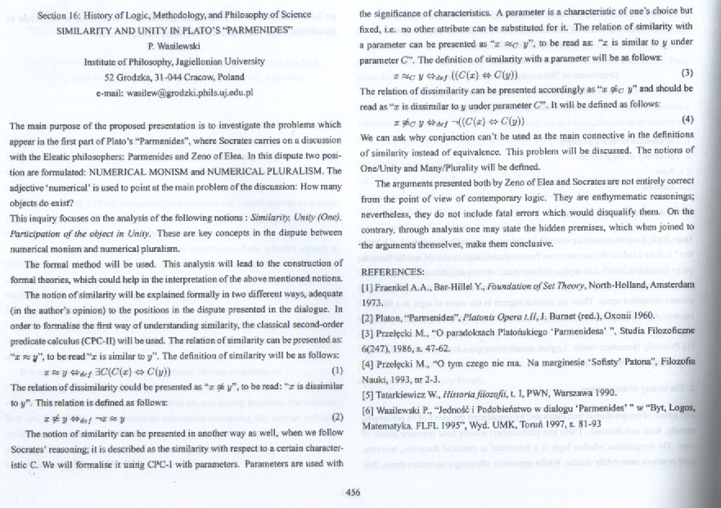
„Parmenides & Platon: numerical monism”
Po tych obliczaniach widzimy, że
„Zenon z Elei nie miał racji”
Filozofia, od zawsze zadaje podstawowe pytania, udziela odpowiedzi, po czym znów wraca.
Słyszeliśmy to na obecnym kursie wiele razy, nie tylko w kwestii filozofii przyrody

Slide 20
Popper, Kuhn, Feyerabend: podsumowanie
Ponad dwa i pół tysiąca lat od dysput między filozofami „greckim” na temat pierwszych elementów natury, po powstaniu oraz po nadzwyczajnych sukcesach nauk przyrodniczych i technicznych w międzyczasie, wracamy do różnych zdań na temat samych tych nauk.
Jak pisze Tatarkiewicz w podsumowaniu wczesnej filozofii greckiej, cechą charakterystyczną tej dziedziny humanistyki jest tendencja do (celowego) popadania w skrajności: oczywiście, kolejny myśliciel, o ile chce być oryginalny, musi zacząć od zaprzeczenia myśli poprzedniej.
Podsumowując (niektórych z) filozofów nauki XX wieku: pokazali różne aspekty rozwoju nauki. Pojawiło się pojęcie paradygmatu i rewolucji naukowej (Kuhn), rozwoju spontanicznego (Feyerabend), konieczność weryfikacji (falsyfikacji) teorii oraz ich nie-absolutnego charakteru (Popper).
Oczywiście, motorem tego myślenia był nadzwyczajny rozwój nauki, a szczególnie fizyki, jako nauki o naturze w rozumieniu Greków, w XX wieku: Einstein, Planck, Bohr, Schrödinger, półprzewodniki itd.
Warto inwestować w nauki ścisłe, bo i humanistyczne z nich korzystają.
Warto inwestować w nauki humanistyczne, bo i ścisłe z nich korzystają.

